Slide 1
Bài 8: ĐẶC ĐIỂM THUỶ VĂN
(Tiết 3)

Slide 2
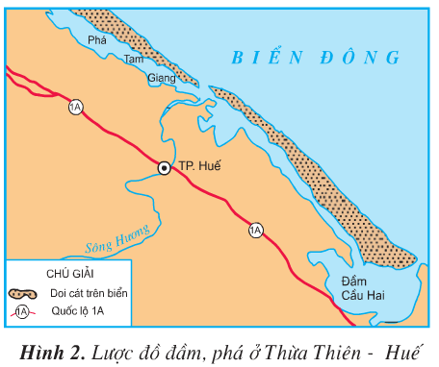
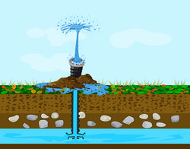
HỒ?
Nơi trũng ở trong đất liền, sâu và rộng, chứa nước thường là ngọt
NƯỚC NGẦM?
ĐẦM?
- Khoảng trũng to và sâu ở giữa đồng để giữ nước.
- Nơi nước ngập rất nông, có các loại thủy sinh sinh sống
Nước chảy trong mạch kín ở dưới đất.

Slide 3
3/ VAI TRÒ CỦA HỒ, ĐẦM VÀ NƯỚC NGẦM
CẶP ĐÔI
Số 2:
nước ngầm
Số 1:
hồ, đầm
Kĩ thuật
Think – Pair – Share
Thời gian
3 phút
Nhiệm vụ
Đọc SGK
Ghi ra giấy note

Slide 4
3/ VAI TRÒ CỦA HỒ, ĐẦM VÀ NƯỚC NGẦM
Vai trò chung
Vai trò của hồ, đầm
Vai trò của nước ngầm
Chia sẻ với bạn
Hoàn thành PHT
Thời gian
3 phút

Slide 5
VAI TRÒ CHUNG
HỒ, ĐẦM
NƯỚC NGẦM
Nuôi trồng thuỷ sản
Đảm bảo sinh kế cho người dân,...
Điều hoà khí hậu địa phương
Bảo vệ đa dạng sinh học
- Cung cấp nước cho tưới tiêu, hoạt động công nghiệp, sinh hoạt…
Du lịch
Điều tiết nước của các dòng chảy
- Nguồn nước khoáng có giá trị đối với sức khỏe con người

Slide 6
A) VAI TRÒ CỦA HỒ, ĐẦM
Việt Nam có nhiều hồ, đầm tự nhiên và nhân tạo (hồ thuỷ lợi, hồ thuỷ điện, hồ điều hoà,...). Hồ, đầm có vai trò quan trọng đối với sản xuất và sinh hoạt ở nước ta.
+ Nông nghiệp:
+ Công nghiệp:
+ Dịch vụ:
+ Sinh hoạt:
+ Đảm bảo an ninh nguồn nước
cung cấp nước cho trồng trọt và chăn nuôi; là mặt nước tự nhiên để nuôi trồng, đánh bắt thuỷ sản nước ngọt, nước lợ và nước mặn…
Các hồ thuỷ điện là nơi trữ nước cho nhà máy thuỷ điện, cung cấp nước cho các ngành công nghiệp như: chế biến lương thực-thực phẩm, khai khoáng,...
có giá trị về giao thông, du lịch…
Phục vụ nhu cầu nước trong sinh hoạt, là nguồn dự trữ nước ngọt lớn.
nhất là ở các khu vực có mùa khô sâu sắc.

Slide 7
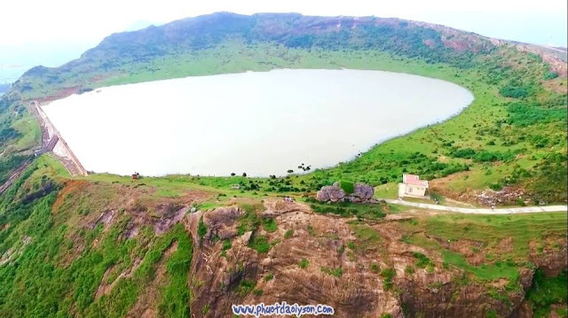
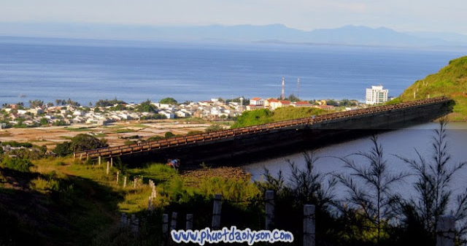
HỒ NƯỚC NGỌT TRÊN MIỆNG NÚI LỬA Ở ĐẢO LÍ SƠN
Là hồ tự nhiên được hình thành từ miệng núi lửa. Được cải tạo thành công trình thủy lợi → cung cấp nước sinh hoạt và phục vụ sản xuất cho toàn thể người dân huyện đảo Lý Sơn.
Cũng là điểm hút lượng lớn du khách tới tham quan.

Slide 8
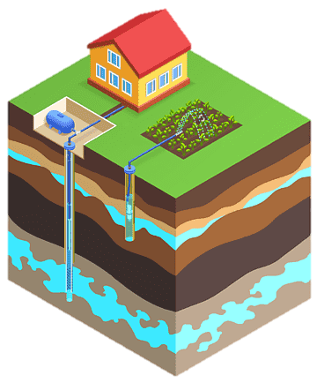
B) VAI TRÒ CỦA NƯỚC NGẦM
Việt Nam có lượng nước ngầm khá phong phú, phân bố khắp cả nước. Nước ngầm có vai trò quan trọng đối với sản xuất và sinh hoạt của con người.
- Đối với sản xuất:
- Đối với sinh hoạt:
+ Nông nghiệp: cung cấp nước cho sản xuất nông nghiệp
Là nguồn nước quan trọng phục vụ cho sinh hoạt của người dân ở nước ta.
Nước khoáng có giá trị đối với sức khỏe con người,...
+ Công nghiệp: sử dụng trong nhiều ngành công nghiệp như: chế biến lương thực - thực phẩm, sản xuất giấy,...
+ Dịch vụ: Một số nguồn nước nóng, nước khoáng được khai thác để chữa bệnh và phát triển du lịch nghỉ dưỡng.

Slide 9
CÁC MỎ NƯỚC KHOÁNG Ở VIỆT NAM?
Mỹ Lâm
Kim Bôi
Quang Hanh
Kênh Gà
Suối Bang
Hội Vân
Vĩnh Hảo
Bình Châu
Là nguồn cung cấp nước khoáng cho ngành công nghiệp, có tác dụng tốt với sức khỏe

Slide 10
DU LỊCH NGHỈ DƯỠNG, CHỮA BỆNH Ở SUỐI NƯỚC NÓNG

Slide 11
LUYỆN TẬP
Ô CHỮ
T
K
H
H
H
Ô
U
Ồ
T
Â
Y
B
Ắ
C
-
C
N
Đ
Ô
N
G
N
A
M
Đ
N
Ô
Ư
G
-
N
Ớ
G
C
M
Ê
C
Ô
N
G
M
Ư
B
A
B
Ể
7
Hồ nước ngọt tự nhiên lớn nhất Việt Nam.
A
Notes:
Click vào STT trên ô chữ → xuất hiện câu hỏi
Click vào chìa khóa → xuất hiện đáp án

Slide 12
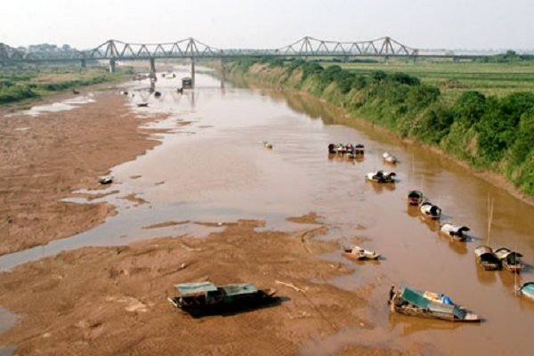
Notes:
Nhấn vào mũi tên để quay về

Slide 13
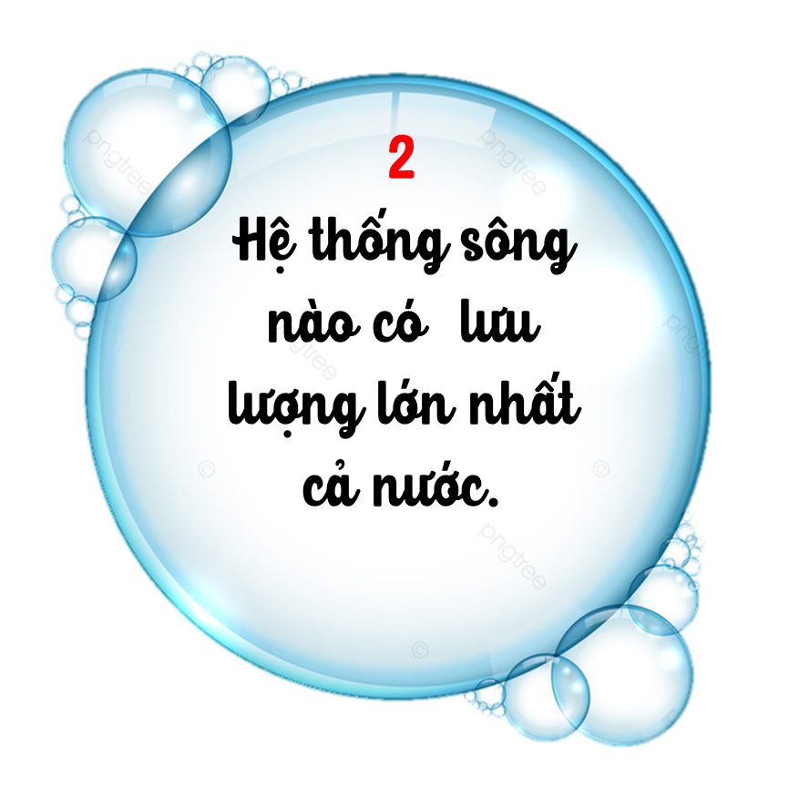
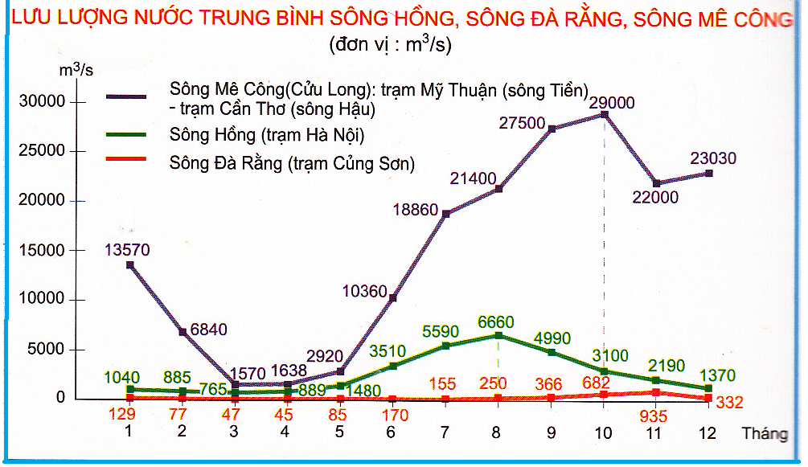
Notes:
Nhấn vào mũi tên để quay về

Slide 14
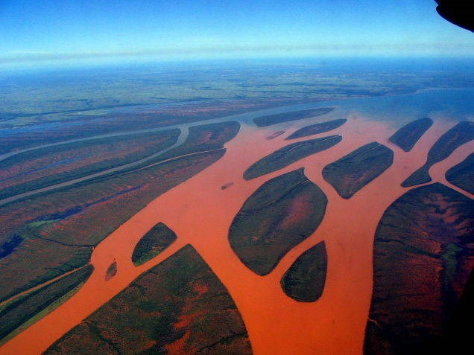
Notes:
Nhấn vào mũi tên để quay về

Slide 15
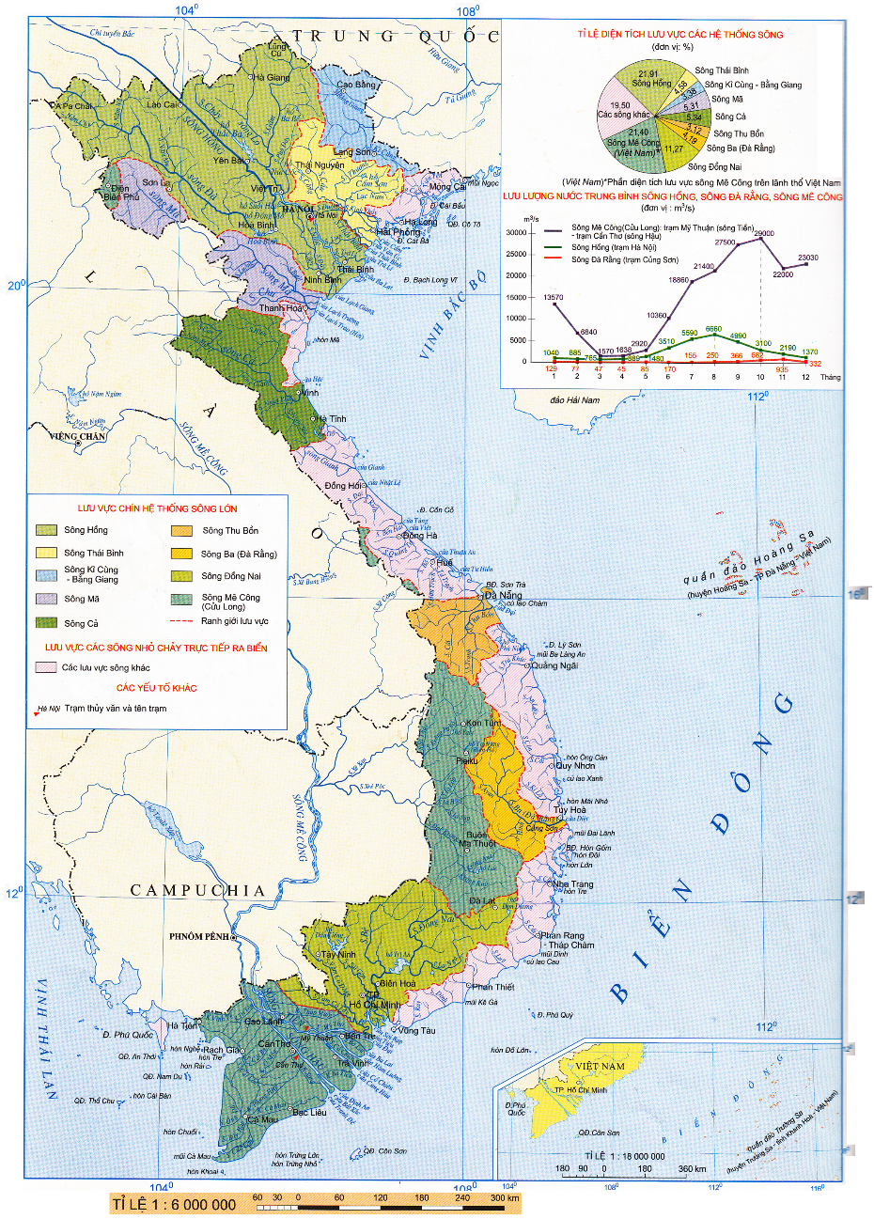
Notes:
Nhấn vào mũi tên để quay về

Slide 16
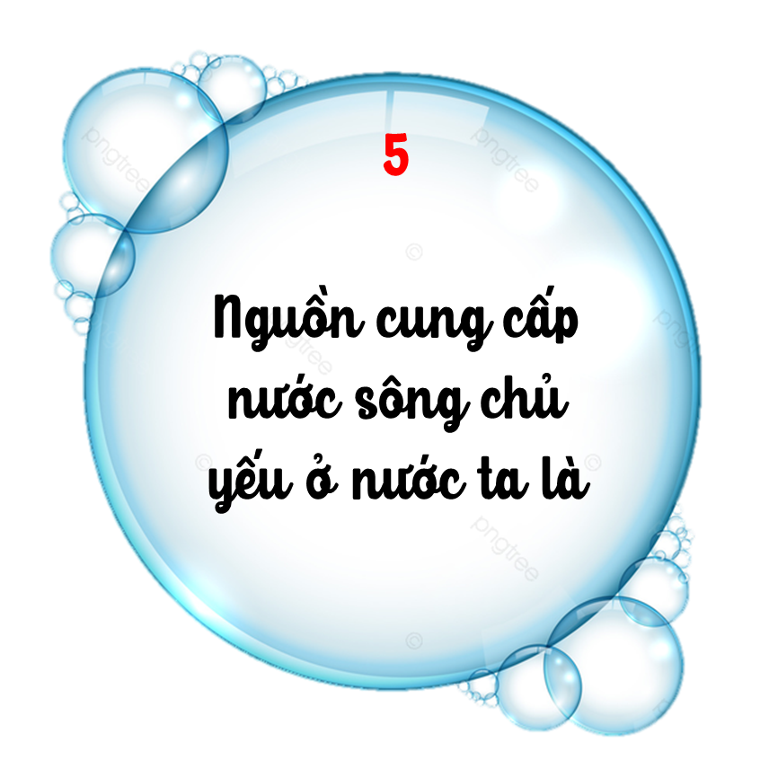
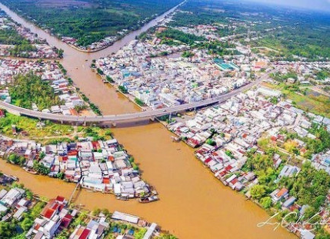
Notes:
Nhấn vào mũi tên để quay về

Slide 17
Notes:
Nhấn vào mũi tên để quay về

Slide 18
Notes:
Nhấn vào mũi tên để quay về

Slide 19
PHƯƠNG ÁN 2
Lập bảng thống kê thời gian mùa lũ và mùa cạn của 3 hệ thống sông theo mẫu
Hệ thống sông Chế độ nước sông | Hồng | Thu Bồn | Mê Công
Thời gian mùa lũ
Thời gian mùa cạn

Slide 20
VẬN DỤNG
Chọn 1 trong 2 nhiệm vụ
NHIỆM VỤ 1
NHIỆM VỤ 2
Lập sơ đồ thể hiện đặc điểm mạng lưới sông ngòi Việt Nam.
Viết báo cáo ngắn mô tả đặc điểm của sông hoặc hồ, hoặc đầm ở nước ta mà em biết.

